Slide 1
TOP
案内選択時
アンケート選択時
Pepperと遊ぶ選択時
案内
ｱﾝｹｰﾄ 1〜5
各アプリランチャー
複数店舗施設選択時
その他施設選択時
アンケート回答終了時
アプリ選択時
店舗選択
その他 施設案内
ｱﾝｹｰﾄ終了
各アプリ
店舗選択時
経路選択時
店舗案内
経路案内
HOMEボタン押下でTOP画面へ 戻るボタン押下で一つ前の画面へ
経路選択時
経路案内

Slide 2
施設案内 for Pepper
▶日本語 ▶ENGLISH ▶簡体中文 ▶繁体中文
案 内
ア ン ケ ート

Slide 3
案内
◀
水族館
アルパ
展望台
▶
J-WORLD TOKYO
展示ホール 貸し会議室
ブラネタリウム ”満点”

Slide 4
水族館
アミューズメント機能としてのエンタテインメント性などは維持しつつ、
全く新しい非日常空間として「癒し」「安らぎ」「くつろぎ」、
そして「ココロ動かす、発見」を提供する、
“大人にも満足していただける”水族館です。
[基本営業時間］ ・2018年3月20日(火)まで
10：00～18：00
※詳しくはHPを御覧ください。
行 き 方
大人（高校生以上） 2,200円 こども（小・中学生） 1,200円 幼児（4才以上） 700円

Slide 5
水族館
サンシャインシティ到着後は、
ワールドインポートマートビル１階から
「水族館行きエレベーター」をご利用いただき、
屋上へお越しください。

Slide 6
アルパ
営 業 時 間
ショピング 10:00~20:00 一部店舗を レストラン 11:00~22:00 除く
フロアを選択してください ▼
全件表示
レディース
メンズ
キッズ
ファッション 雑貨
雑貨・ インテリア
フーズ
レストラン
サービス
7 | SHIRTS PLAZA | 8 | Triumph Shop サンシャインアルパ店
9 | SAC’S BAR | 10 | coen
11 | Axes femme | 12 | NaiL QuicK
13 | GLOBAL WORK | 14 | Café La Mille

Slide 7
アルパ
店舗アイコン
店名入力欄
Axes femme
場所 | アルパ1F
業種 | レディス/キッズ
電話番号 | 03-6912-5782
営業時間 | 10:00~20:00
フロアMAP
店舗写真
店舗紹介文章
フェミニンスタイルから トレンドカジュアルスタイルまで！
ヨーロピアン・ヴィンテージの美しい物語を
ロマンティックなフェミニンスタイルにのせて、 axes femmeは独自の世界観をお客様にお届けします。 カジュアルスタイルから
パーティスタイルまで様々なシーンに合わせた
幅広い商品ラインナップを
ご用意してお待ちしております。

Slide 8
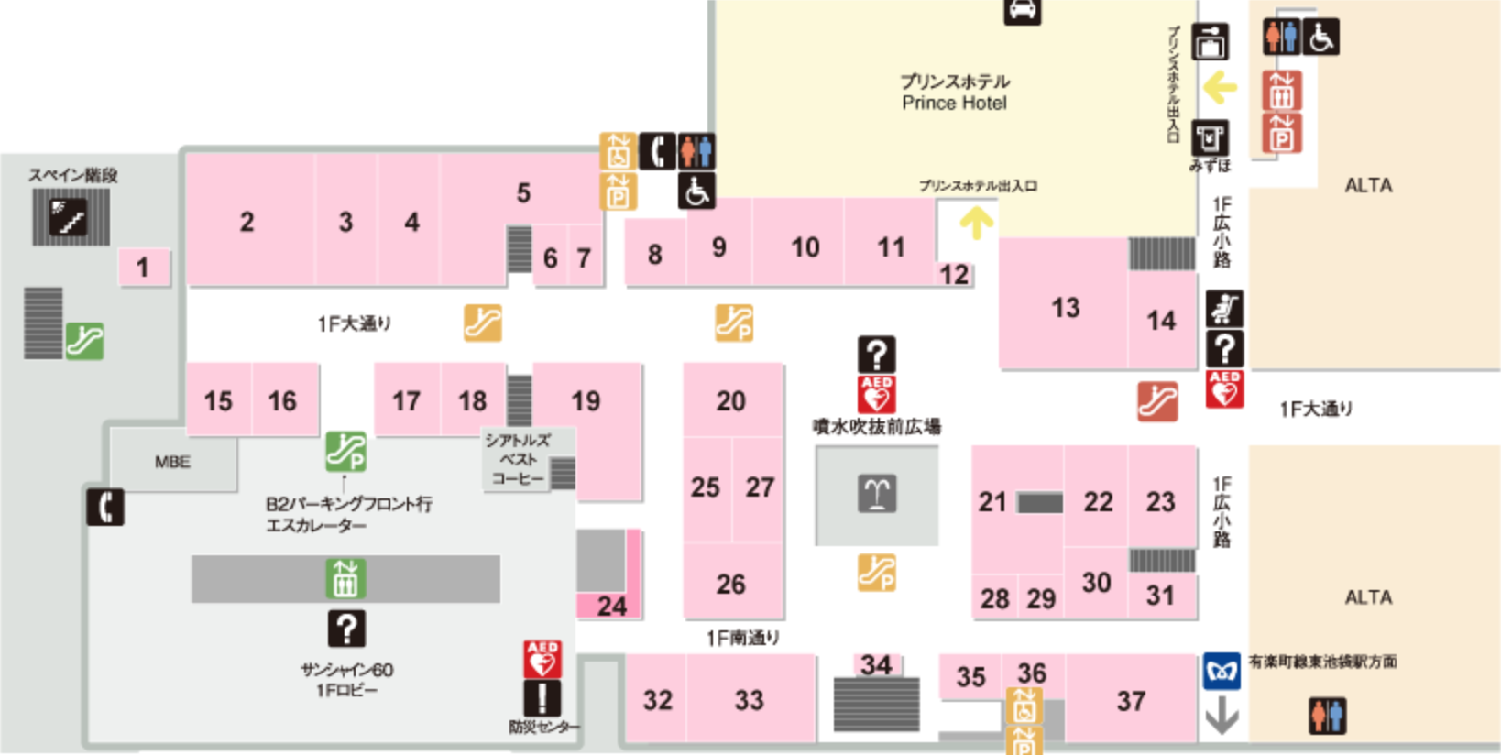
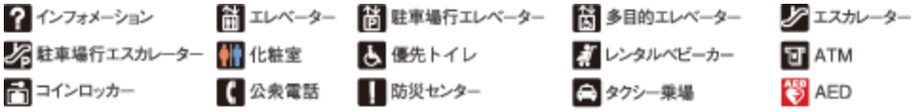
アルパ
お探しの店舗番号
X

Slide 9
アンケートQ1 / 5
Q1.客様が館内やインフォメーションに何を求めているか
仲良くなれた！
普通
興味がない
嫌い

Slide 10
Pepperと遊ぼう
遊びアプリ1
遊びアプリ2
遊びアプリ3
遊びアプリ4
遊びアプリ5
遊びアプリ6
遊びアプリ8

